Slide 1
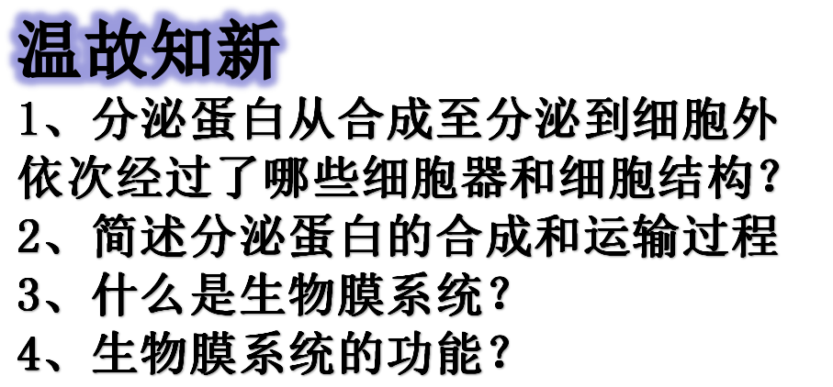

Slide 2
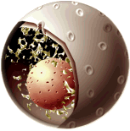
第3节 细胞核----系统的控制中心
第3章 细胞的基本结构

Slide 3
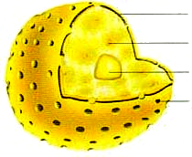
细胞核的结构
双层膜, 把核内物质与细胞质分开
核膜
由DNA和蛋白质组成, DNA是遗传信息的载体
染色质
核仁
核孔
与某种RNA的合成以及核糖体的形成有关
实现核质之间频繁的
物质交换和信息交流

Slide 4
1．核 膜
双层膜，把核内物质与细胞质分开
核膜由内外双层膜构成，控制离子和小分子物质进出细胞核，具有选择通过性。核膜上附着大量的酶，参与有关的化学反应。
核膜上有核孔，是细胞核与细胞质之间进行物质交换的孔道，主要是大分子物质的通道，但是DNA分子不能通过核孔，具有选择性。
外膜
内膜
核孔

Slide 5
2、核仁
与某种RNA的合成以及核糖体的形成有关
核仁在细胞有丝分裂过程中周期性的消失和重建。
代谢旺盛、蛋白质合成旺盛的细胞，
核孔多、核仁大
核仁

Slide 6
3. 染 色 质
是遗传物质的主要载体
(1) 概念: 细胞核内能被碱性染料染成深色的物质
(2) 成分: DNA和蛋白质
(3) 形态: 染色质
染色体
染色质

Slide 7
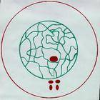
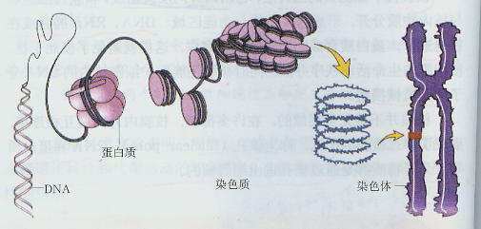
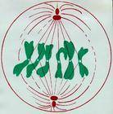

染色质
(细胞分裂间期)
高度螺旋、变短变粗
染色体
(细胞分裂期)
解开螺旋、恢复细丝状
染色质和染色体是同一种物质在细胞不同时期的两种存在状态。

Slide 8
学习指导
1.美西螈的颜色是由细胞核还是细胞质控制的？
2.生物体性状的遗传主要是由细胞核还是由细胞
质控制的？为什么？
3.细胞核与细胞的分裂、分化有什么关系？
4.资料3说明细胞核的功能是什么？人体成熟的红
细胞没有细胞核，它还能生长和分裂吗？为什么？
5.嫁接后的伞藻生长出的帽形将是怎样的？为什么？
6.生物体形态结构的建成主要与细胞核还是细胞
质有关？
7.细胞核有什么功能？

Slide 9
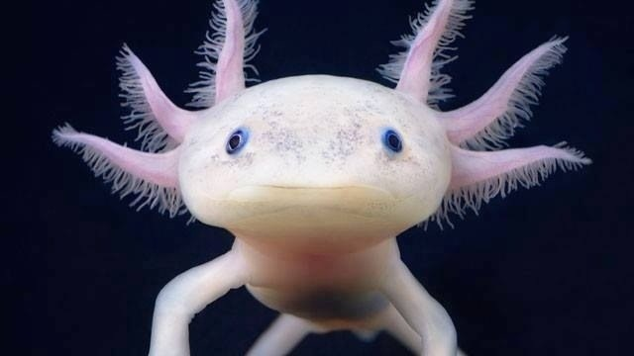
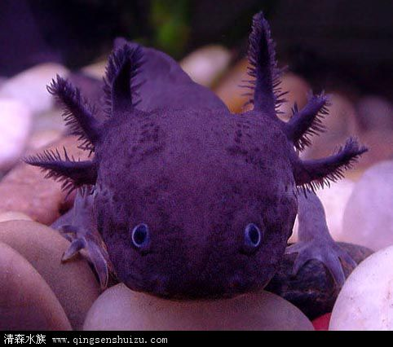
资料 1：黑白美西螈的核移植实验
黑美西螈
白美西螈
胚胎细胞
卵细胞
取核
去核
生物体性状的遗传主要是由细胞核控制的。
黑美西螈
核移植
实验结果：
发育成的美西螈都是黑色的。
得出结论：
美西螈皮肤颜色遗传是由细胞核控制的。

Slide 10
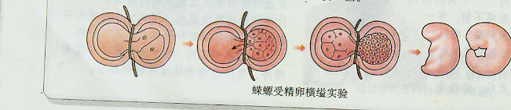
资料2：蝾螈受精卵的横溢实验
科学家用头发将蝾螈的受精卵横缢为有核和无核
的两半，中间只有很少的细胞质相连。结果，有
核的一半能分裂，无核的一半则停止分裂。当有
核的一半分裂到16～32个细胞时，如果这时一个
细胞核挤到无核的一半，这一半会开始分裂。最
后两半都能发育成正常的胚胎，只是原来无核的
一半发育得慢一些。

Slide 11
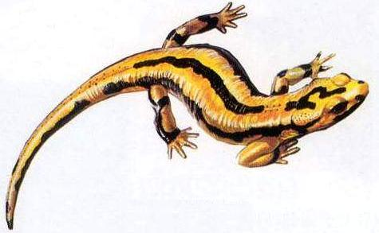
实验结果：
有核的一半能分裂、分化，
无核的则不能。
得出结论：
蝾螈
蝾螈的细胞分裂和分化是由细胞核控制的。
细胞核控制细胞的分裂分化等生命活动

Slide 12
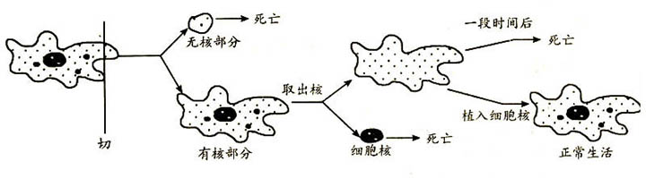
资料3:变形虫是原生动物门的一种单细胞动物。生物学家将变形虫的细胞核取出以后，新陈代谢减弱，运动停止，当重新移入细胞核后，又能够恢复生命活动。
细胞核是生命活动的控制中心，细胞只有保持完整性，才能完成正常的生命活动。
实验结果：
有核的部分能生长、分裂、再生，具有应激性，无核部分只能消化食物。
得出结论：
变形虫的分裂、生长、再生、应激性等生命活动是由细胞核控制的。

Slide 13
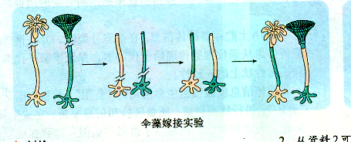
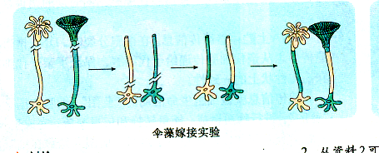
资料4：伞藻的嫁接和核移植实验
伞藻由“帽”、柄和假根三部分构成，细胞核在基部。科学家用伞形帽和菊花形 帽两种伞藻做嫁接和核移植实验。

Slide 14
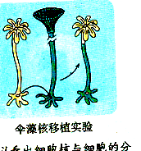
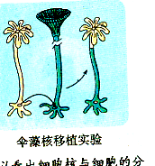
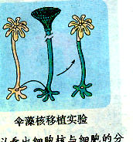
生物体形态结构的建成主要与细胞核有关
实验结果：
“帽”的形状与具有细胞核的假根部分一致。
得出结论：
伞藻的形态结构的建成
主要与细胞核有关

Slide 15
细胞核的功能
细胞核控制着细胞的代谢和遗传。
资料1：生物体性状的遗传主要是由细胞核控制的
资料4：生物体形态结构的建成主要与细胞核有关
资料2：细胞核与细胞的分裂分化有关
资料3：细胞核控制着细胞的生命活动

Slide 16
课堂小结
是细胞遗传信息库
★ 细胞核的功能
细胞遗传和代谢活动的控制中心
★细胞核的结构
双层膜，有核孔，控制物质进出
核膜
DNA和蛋白质，遗传信息的载体
染色质
高度螺旋化
细胞核
染色质
染色体
[间期]
解旋
[分裂期]
核仁
与某种RNA的合成以及核糖体的形成有关，细胞分裂时周期性消失和重现

Slide 17

课堂巩固练习
1.细胞核是下列哪种生理活动的主要场所（ ）
A.蛋白质合成 B.有氧呼吸
C.DNA的储存和复制 D.光合作用
2.细胞核与细胞质之间物质和信息交流的通道是（ ）
A.胞间连丝 B.外连丝 C.核孔 D.核膜

Slide 18
3.下列不属于细胞核功能的是（ ）
A．遗传物质贮存和复制的场所
B．细胞物质代谢和能量代谢的主要场所
C．细胞代谢的控制中心
D．细胞遗传的控制中心
4.用动物的受精卵做以下实验：
⑴提取受精卵的细胞核，将核单独培养，不久核退化消
失。
⑵把去掉核的细胞质单独培养，细胞质不久也消失了。
⑶把去掉核的受精卵的细胞质，重新移植上新核进行培
养，不仅能正常生活，还能进行细胞繁殖。以上实验说
明了（ ）
A、细胞具有全能性 B、细胞核缺少营养供应
C、细胞需保持完整性 D、细胞质内没有遗传物质

Slide 19
谢谢!

